Slide 2
کارگاه تکمیل پروفایل علم سنجی

Slide 3
دریافت رمز ورود به
سامانه علم سنجی

Slide 4
سامانه علم سنجی
سامانه علم سنجی مبنای اطلاعات عمومی، تخصصی ، علمی و دانشگاهی هر عضو هیأت علمی می باشد، که بخشی از این اطلاعات توسط کارشناس علم سنجی تکمیل شده است.
همچنین قابل توجه است که مبنای محاسبه شاخص های علم سنجی در سامانه ISIDجدیدترین داده های استخراج شده عضو هیأت علمی مربوطه از بانک اطلاعاتی Scopus است که مبتنی بر مقالات و استنادات وی می باشد .
لذا با توجه به آنکه مبنای ارزشیابی هیأت علمی بر اساس اطلاعات فوق می باشد ، لازم است که اطلاعات خود را در سامانه مذکور تصحیح و یا تکمیل نمایید.

Slide 5
آدرس سامانه علم سنجی isid.research.ac.ir

Slide 6
سامانه را بر روی نام دانشگاه خود تنظیم نموده و نام خود را جستجو نمایید . هر عضوهیأت علمی تنها می تواند در یک دانشگاه دارای پروفایل علم سنجی باشد.

Slide 7
در صورت موجود بودن نام شما در سامانه ، جهت دریافت رمز 1.بر گزینه "ورود به سامانه" کلیک نمایید.

Slide 8
در صورت موجود بودن نام شما در سامانه ، جهت دریافت رمز 1.بر گزینه "ورود به سامانه" کلیک نمایید.

Slide 9
3.در کادر اول کدملی خود را وارد نموده و بر گزینه "دریافت/ فراموشی کلمه عبور؟ "کلیک نمایید.

Slide 10
2. بر گزینه "ورود اعضای هیأت علمی" کلیک نمایید.

Slide 11
4. مجددا کدملی را وارد نموده و کدبصری را صحیح وارد نمایید و بر گزینه "بازنشانی کلمه عبور" کلیک کنید.

Slide 12
5.پس از کلیک بر روی بازنشانی کلمه عبور، یک رمز موقت به شماره همراه شما ارسال می شود، کدملی و رمز موقت را وارد نمایید.

Slide 13
6. کلمه عبورجدید مورد نظر خود را در کادر مربوطه وارد نموده و تکرار نمایید و بر گزینه " تغییر کلمه عبور" کلیک کنید.

Slide 14
. در صورت پذیرفتن کلمه عبورجدید ، پیغام " کلمه عبور با موفقیت تغییر داده شد " را مشاهده می نمایید.

Slide 15
7. هم اکنون می توانید با کدملی و رمز جدید خود وارد پروفایل شخصی خود در سامانه علم سنجی شوید.

Slide 16
با انتخاب گزینه اول ، می توانید پروفایل علم سنجی خود را مشاهده نمایید .

Slide 17
با مشاهده پروفایل علم سنجی خود، قسمت لینک پروفایل های علمی خود را چک نمایید . در صورت قابل مشاهده نبودن آنها ، نسبت به تکمیل آنها در بخش ویرایش پروفایل اقدام نمایید.

Slide 18
با انتخاب ویرایش پروفایل می توانید" اطلاعات عمومی "را بررسی و درصورت نیاز ویرایش و تکمیل نمایید.

Slide 19
با انتخاب ویرایش پروفایل می توانید" اطلاعات تخصصی "را بررسی و درصورت تغییر اصلاح نمایید.

Slide 22
با انتخاب ویرایش پروفایل می توانید" شناسه های آکادمیک"را تکمیل نمایید.

Slide 23
Author ID
Scopus

Slide 24
روش یافتن Author ID در پایگاه Scopus
هرَ محققی که در پایگا هScopus مقاله داشته باشد؛ پایگا ه بصورت خودکاریک Author ID به نویسنده اختصاص مید هد.
برای بازیابی Author ID ابتدا با آدرس www.scopus. com وارد سایت اسکاپوس شوید.
برای دریافت Author ID بر رویAuthor Search کلیک کنید نام خانوادگی و حرف اول نام کوچک و کاراکتر ستاره * و در قسمتAffiliation نام سازمان یا موسسه ای که نویسنده به آن وابسته است ذکر کرد.
در ادامه برای دریافت Author ID بر روی نام نویسنده کلیک کنید.

Slide 25
برای دریافت Author ID بر رویAuthor Search کلیک کنید نام خانوادگی و حرف اول نام کوچک و کاراکتر ستاره * و در قسمتAffiliation نام سازمان یا موسسه ای که نویسنده به آن وابسته است ذکر کرد.

Slide 26
در ادامه برای دریافت Author ID بر روی نام نویسنده کلیک کنید.

Slide 27
پس از کلیک بر روی نام نویسنده ، Author ID را در پروفایل نویسنده را مشاهده می کنید.

Slide 28
ORCID

Slide 29
معرفی ORCID ID
ORCID کد شناسایی نویسنده ، شامل حروف و اعداد ۱۶ کارکترمی باشد که به یک نویسنده به صورت انحصاری تعلق می گیرد، سازمان ارکید این سرویس را به صورت رایگان باهدف فراهم سازی شناسه مشخص برای هر نویسنده ارائه نمود.
در واقع در این سرویس نویسندگان می توانند رزومه علمی خود را به ثبت برسانند و به جای ارسال رزومه به جاهای مختلف کافی است کد ORCID خود را ارسال کنند.
به منظور دریافت این سرویس لازم است در این سایت ثبت نام نموده سپس این کد ،نمایش داده می شود.

Slide 30
1.ابتدا با آدرس https://orcid.org واردسایت شوید.

Slide 31
2.در صورتیکه از قبل در سایت ارکید ثبت نام نکردید بر گزینه Register now یا REGISER FOR AN ORCID ID کلیک نمایید.

Slide 32
3.برای ثبت نام ،اطلاعات خواسته شده را در کادرها وارد نمایید.
نام خود را به انگلیسی وارد کنید
نام خانوادگی رابه انگلیسی وارد کنید
ایمیل آکادمیک را وارد کنید
ایمیل شخصی را وارد کنید
پسورد ترکیبی از حروف و اعداد

Slide 33
برای ثبت نام ،اطلاعات خواسته شده را در کادرها وارد نمایید.
Every one را انتخاب کنید
این گزینه را تیک بزنید
Im not a robat را تیک بزنید
پس از تکمیل اطلاعات خواسته شده Registerرا کلیک کنید

Slide 34
4.بعد ازثبت نام ، سایت ارکید یک پیام به ایمیل آکادمیک شما ارسال میکند.

Slide 35
5.پس از ثبت نام جهت تکمیل اطلاعات شخصی خود از قبیل اطلاعات مربوط به سابقه کاری وتحصیلی و انتشارات وارد این صفحه می شوید.

Slide 36
6.وارد نمودن اطلاعات مربوط به محل تحصیل

Slide 37
اطلاعات مربوط به تحصیل خود را تکمیل نمایید.

Slide 38
7.وارد نمودن اطلاعات مربوط به استخدامی

Slide 39
اطلاعات مربوط به استخدامی خود را تکمیل نمایید.

Slide 41
Works
این بخش شامل اطلاعات انتشارات شما از قبیل مقاله، کتاب، کنفرانس ها می باشد.برای ثبت اطلاعات خود می توانید از گزینه های زیر وارد شوید.
Search Link
در صورتیکه مقالات شما در پایگاههای Pubmed و Scopus و پروفایل شخصی ResearcherID (مربوط به مقالات ISI )، قرار دارد میتوان در این قسمت وارد شد.
ImportBibtext
شامل اطلاعاتی می باشد که با این فرمت ذخیره شده است.
Addmanually
درصورتیکه اطلاعات انتشارات شما در پایگاههای لینک شده وجود ندارد، می توان ازاین گزینه به منظور ثبت اطلاعات مقاله و یا انتشارات خود به صورت دستی اقدام نمود.

Slide 43
Search& Link
در صورتیکه مقالات شما در پایگاههای ,Pubmed ,Scopus ResearcherID (مربوط به مقالات ISI) قرار دارد میتوان در این قسمت وارد شد.

Slide 44
جهت تکمیل اطلاعات مربوط به انتشارات خود به بخش Works وارد شوید
Pubmed
ResearcherID
Scopus

Slide 45
در صورتی که مقالات شما در پایگاه pubmed قراردارد،وارد لینک Europe pubmed central شوید.

Slide 46
در صورتیکه مقالات نمایش داده شده مربوط به شما می باشد برروی مربع کنار آن به منظورانتخاب مقاله کلیک نمایید.

Slide 48
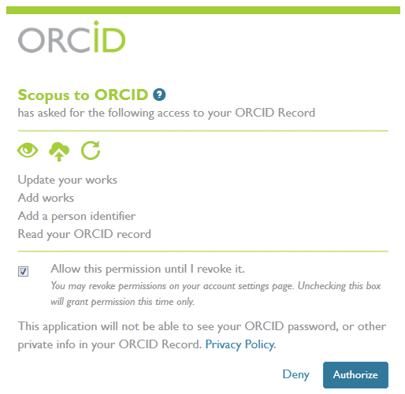

Slide 49
Researcher ID

Slide 50
راهنمای ثبت کدResearcher ID
Web of Science Researcher IDیک سیستم شناسایی نویسندگان مقالات می باشد که در سال2008 توسط Thomson Reuters و با هدف تسهیل در شناسایی نویسندگان مقالات ارائه شد. در این سیستم هر نویسنده دارای یک شناسه منحصر ) 16 کارکتری شامل حرف و عدد به فرد( می باشد و از این نظر شبیه کد DOI
می باشد، با این تفاوت که DOI صرفا برای مقاله تخصیص می یابد.

Slide 51
از قابلیت های این سرویس می توان موارد زیر را نام برد:
مدیریت و به اشتراک گذاری اطلاعات علمی محققین
• شناسایی نویسندگان بر اساس میزان استنادات
• شناسایی زمینه موضوعی تخصصی نویسنده
• مشخص شدن محل جغرافیایی
• اندازه گیری H-INDEX افراد
همچنین داوران و ژورنال های مختلف بوسیله این شناسه می توانند وارد صفحه نویسنده شده و رزومه،تجارب و توانمندی های او را مشاهده نمایند.

Slide 52
مراحل دریافت شناسه Researcher ID
جهت ثبت نام و دریافت شناسه WOS Researcher ID به آدرسhttp://www.researcherid.com مراجعه نمایید.
در این سایت اطلاعات شما فقط یک بار ثبت وسپس یک شناسه ResearcherID اختصاصی به شما ارائه خواهد شد. شما
می توانید مطابق مراحل زیر،اقدام به ثبت نام کرده و شناسه خود را دریافت نمایید.

Slide 53
مرحله اول: وارد بخش New to ResearcherID شوید.
در این بخش مشخصات فردی خود شامل نام، نام خانوادگی، پست الکترونیک را وارد نمایید. پس از ثبت پست الکترونیک خود و تایید آن لینک فعالسازی مربوطه به آدرس ایمیل شما ارسال می شود.

Slide 54
مرحله دوم: وارد ایمیل خود شوید و روی لینک ارسال شده جهت فعال سازی کلیک نمایید.

Slide 55
مرحله سوم: : پس از کلیک بر لینک مندرج در ایمیل، به صفحه دیگری هدایت می شوید.
در آن باید مشخصات خود را در فیلدهای مشخص شده تکمیل نمایید. بخش های ستاره دار الزاما باید تکمیل شود. به توضیحات لازم در خصوص حروف و کاراکترهای انتخابی جهت دریافت رمز عبور توجه کنید. برای مثال رمزانتخابی باید حداقل 8 کاراکتر و شامل
حرف و عدد و علائم باشد. به طور مثال: aLI*1366

Slide 58
مرحله چهارم: در این مرحله پنجره قوانین مربوط به شناسه باز می شود. دکمه تایید را کلیک کنید.

Slide 60
اکنون شما می توانید شناسه ResearcherID اختصاصی خود را مشاهده نمایید که شامل حرف- عدد-سال عضویت می باشد.

Slide 61
در این زمان شما می توانید با کلیک بر روی لینک ورود به شناسه اختصاصی خود، به پروفایل خود وارد شده و سایر اطلاعات خود را تکمیل و یا ویرایش نمایید. همچنین از این پس برای ورود به پروفایل خود می بایست از گزینه log in استفاده کنید.

Slide 62
در بخش My Publication
• با انتخاب گزینه Add Publications مقالات خود را بازیابی و اضافه نمایید.
• با انتخاب گزینه View Publication مقالات خود را مشاهده کنید.
• با انتخاب گزینه Citation Metrics امکان مشاهده و بازیابی H-Index فراهم شده است.
• با انتخاب گزینه Collaboration NetWork امکان اضافه کردن نویسندگان همکار، تعیین
موضوع اصلی مقالات، تعیین نام مراکز و موسسات علمی و دانشگاهی فراهم می باشد.
• با انتخاب گزینه Citing Articles Network مقالاتی که به مقالات شما استناد کرده اند،
موضوع مقالات استناد شده، نشانی استناد کنندگان، تعداد استنادات به مقالات براساس سال ارائه
می شود.

Slide 63
بخش Manage List
در بخش Manage List امکان تنظیم شیوه چیدمان مقالات خود و حتی حذف مقالاتی که مربوط به شما نیست وجود دارد.
دراین بخش امکان انتخاب نحوه نمایش مقالات و اطلاعات شما به صورت خصوصی یا عمومی وجود دارد.
در صورت فراموش کردن شناسه ResearcherID خود با وارد کردن آدرس ایمیل و رمز عبور امکان ورود به پروفایل شما میسر می شود.

Slide 66
نکته مهم:
برای اینکه سامانه بتواند آمار عمل سنجی را از سایت ResearcherID استخراج کند باید پروفایل خود را public نموده باشید بدون لاگین برای عموم قابل مشاهده باشد و مقالات خود را نیز اضافه کرده باشید.

Slide 67
روش public کردن پروفایل ResearcherID
برای pubic نمودن پروفایل ResearcherID خود به روش زیر عمل نمایید:
بعد لا گن به سایت ResearcherID روی لینک Manage Profile کلیک نمایید:

Slide 69
در برگهAbout Me :همه موارد را public نمایید.

Slide 70
برای اضافه نمودن مقالات خود گزینه Add publicationرا کلیک کنید.

Slide 71
در صفحه ظاهرشده :سه گزینه مشاهده می کنید که شما OPTION1 را انتخاب کنید.

Slide 72
سپس نام خود یا عنوان مقاله مورد نظر را جستجو فرمایید.

Slide 73
به طور خاص: مقالاتی که جزء WoS Core Collection نیستند فیلدTimes Cited را ندارند. بطورمثال در تصویر مقاله اول جزء WoS Core Collection است و دومی خیر.

Slide 74
Google Scholar

Slide 75
معرفی پروفایل گوگل اسکالر
سرویس Google Scholar Citation یکی از کاربردی ترین سرویس های شرکت Google است که پژوهشگران قادر هستند از طریق آن به تمامی مقالات و فعالیت های علمی که تاکنون انجام داده اند، دسترسی پیدا کرده و میزان ارجاعات خود را پیگیری نمایند.در هر صورت، از میان ابزارهای مختلف،با توجه به پیچیدگی تنظیم رزومه و به روز نگهداشتن وب سایت شخصی، گوگل ابزاری با امکانات محدود، اما خلاصه و ساده را در اختیار ما گذاشته است که می تواند بسیار مفید واقع شود .
ایجاد پروفایل گوگل اسکولار نه تنها برای فعالیتهای آکادمیکی مناسب و ضروری است بلکه برای ارتقاء رتبه وبومتریکی و جایگاه علمی دانشگاه مربوطه در جهان بسیار با اهمیت است.

Slide 76
1. ایجاد پروفایل در Google Scholar Citation
برای ایجاد پروفایل در Google scholar شما ابتدا نیاز به یک اکانت گوگل Gmail و یک ایمیل آکادمیک دارید.
اگر پست الکترونیکی از سرویس ندارید به سایتwww.google.com وارد شده واز طریق Create account ایجاد حساب یا یک اکانت Gmail برای خود باز کنید . کاربری وارد اکانت خود شوید
سپس سایت scholar.google.com را باز کنید و بر روی گزینه SIGN IN کلیک کنیدو با وارد کردن نام کاربری و کلمه عبور خود )مربوط به (Gmail وارد سایت شوید.

Slide 78
بر روی گزینه My profile کلیک کنید.

Slide 79
در صفحه باز شده اطلاعات زیر را وارد نمایید
در صفحه باز شده در قسمت Name نام و نام خانوادگی خود را به زبان انگلیسی و به همان شکلی که در مقالات می نویسید وارد نمایید.
در قسمت Affiliation وابستگی سازمانی خود را بنویسید.
در قسمت Email for verification ، ایمیل آکادمیک خود را وارد نمایید.
در قسمت Areas of interest ، زمینه های پژوهشی و علمی مورد علاقه خود را وارد نمایید.
سپس گزینه Make my profile public را تیک بزنید.
پس از تکمیل اطلاعات بر روی گزینه save کلیک کنید.

Slide 81
نکات مهم:
1. چنانچه ایمیل آکادمیک خود را تایید نکرده باشید، پروفایل و اطلاعات شما برای عموم قابل مشاهده و دسترسی نخواهد بود.
2. مقالاتی را که به هر دلیل بازیابی نشدند می توان از طریق ورود اطلاعات به صورت دستی به پروفایل اضافه کرد.
3. شما همیشه می توانید از طریق کلید Go to my profile جزئیات مربوط به خود مانند ایمیل آکادمیک، وابستگی سازمانی، و تصویر پروفایل را ویرایش نمایید.
4.. اگر می خواهید از استنادات جدید به مقالات و یا اضافه شدن مقاله جدید به پروفایل خود آگاه شوید باید به قسمت Follow بروید و پس از انتخاب هر دو گزینه موجود در آن بر روی Create Alert کلیک کنید. اما پیش از آن حتما" باید گزینه Make it public را در زمان ویرایش اطلاعات خود فعال کرده باشید.
برای خروج از پروفایل خود بر روی گزینه Sign out کلیک کنید.

Slide 82
2.ورود و ویرایش اطلاعات مقالات:
در این مرحله با استفاده از نامی که در مرحله قبل وارد شده است سیستم به صورت خودکار تمامی مقالاتی را که نام مذکور در آن وجود دارد، بازیابی می کند. درصورتی که از نتایج بازیابی شده اطمینان دارید و همه مقالات متعلق به شما می باشد، می توانید تمامی مقالات را به لیست اضافه نمایید. برای این کار برروی گزینه see all articles کلیک نمایید تا لیست کامل مقالات شما نمایش داده شود.
لیست را چک نمایید و مطمئن شوید که کلیه مقالات مربوط به شما می باشد. در صورتی که مقاله ای مربوط به شما نبود علامت تیک آن مقاله را بردارید.

Slide 83
2.ورود و ویرایش اطلاعات مقالات:
در این مرحله با استفاده از نامی که در مرحله قبل وارد شده است سیستم به صورت خودکار تمامی مقالاتی را که نام مذکور در آن وجود دارد، بازیابی می کند. درصورتی که از نتایج بازیابی شده اطمینان دارید و همه مقالات متعلق به شما می باشد، می توانید تمامی مقالات را به لیست اضافه نمایید. برای این کار برروی گزینه see all articles کلیک نمایید تا لیست کامل مقالات شما نمایش داده شود.
لیست را چک نمایید و مطمئن شوید که کلیه مقالات مربوط به شما می باشد. در صورتی که مقاله ای مربوط به شما نبود علامت تیک آن مقاله را بردارید.

Slide 84
برای اضافه نمودن مقالات بر روی علامت بعلاوه + کلیک نموده و گزینه Add article groups را انتخاب نمایید.

Slide 85
در این مرحله با استفاده از نامی که در مرحله قبل وارد شده است سیستم به صورت خودکار تمامی مقالاتی را که نام مذکور در آن وجود دارد، بازیابی می کند.

Slide 87
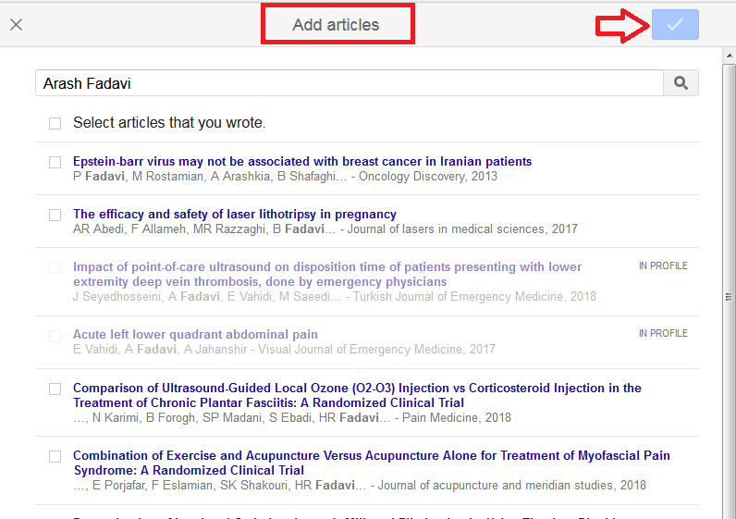
لیست را چک نمایید و مطمئن شوید که کلیه مقالات مربوط به شما می باشد. در صورتی که مقاله ای مربوط به شما نبود علامت تیک آن مقاله را بردارید.

Slide 90
اگر ایمیل آکادمیک خود راتایید کنید و My profile is public را کلیک نمایید پروفایل شما قابل دسترس برای عموم خواهد بود و با جستجوی نام خود در گوگل اسکالر ، پروفایل خود را مشاهده می کنید.

Slide 93
نکات مهم
در صورت نداشتن لینک cv آنلاین ، در سامانه پژوهان دانشگاه علوم پزشکی کرمانشاه ثبت نام نماییدو در صورت سوال در مورد سامانه پژوهان با آقای فروغی با شماره 38360016 تماس بگیرید .
درصورت نداشتن ایمیل آکادمیک یا فراموش کردن پسورد آن با بخشIT دانشگاه آقای مهندس شهسواری با شماره 38362905 تماس بگیرید.
پسورد شناسه های آکادمیک را تا حد امکان مشترک و (ترکیبی از حروف و سیمبل و اعدادی)که فراموش نمی کنید ،انتخاب نمایید.
بطور مثال ahmad@1362

Slide 94
با سپاس از حضورتان

